Slide 1

第三章
线性方程组

Slide 2
本章讨论关于线性方程组的两个问题：
一、探讨n个未知数m个方程的线性方程组的解法（即下面介绍的高斯消元法）。
二、从理论上探讨线性方程组解的情况：何时有解，何时无解。若有解，则有多少组解；若有无穷多解，如何表示。
运用n维向量的理论可全面地解决第二个方面的问题。

Slide 3
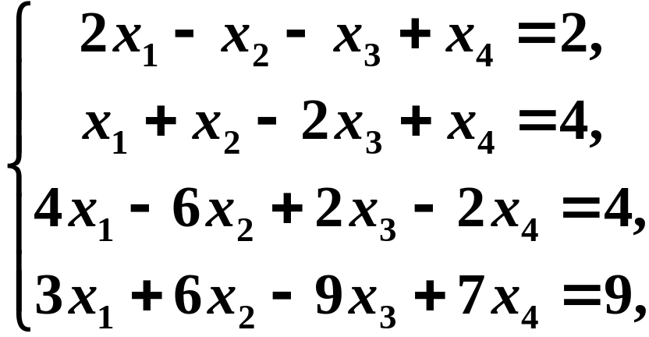




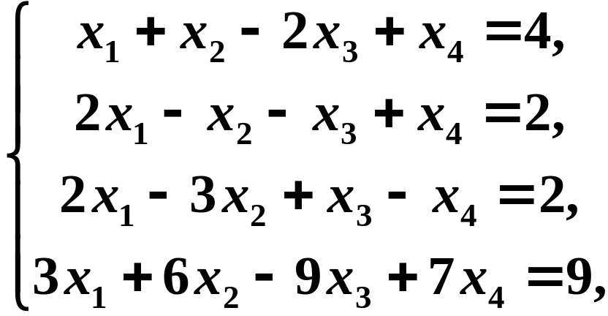


第一节 高斯消元法
例1
用高斯消元法解线性方程组
解

Slide 4
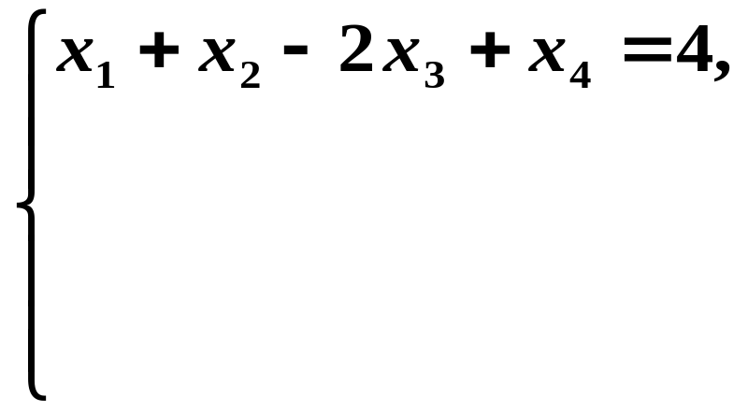

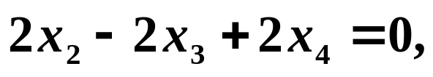

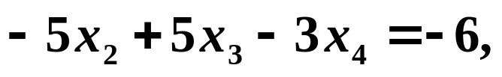
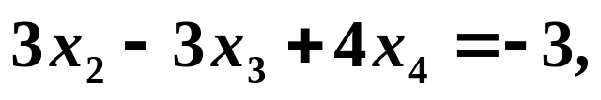

Slide 5
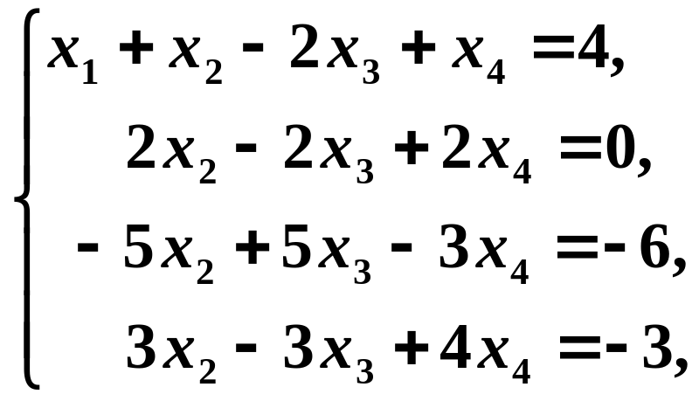

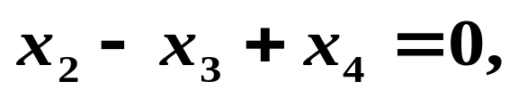

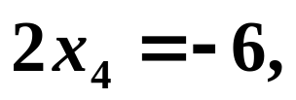
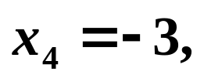

Slide 6
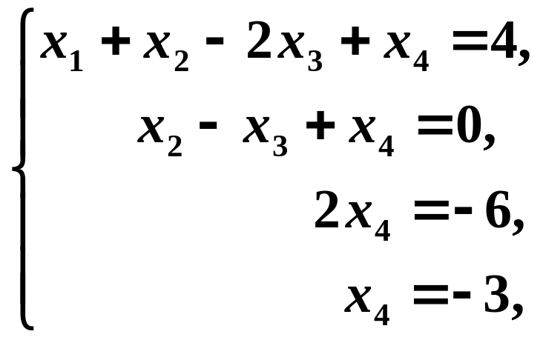
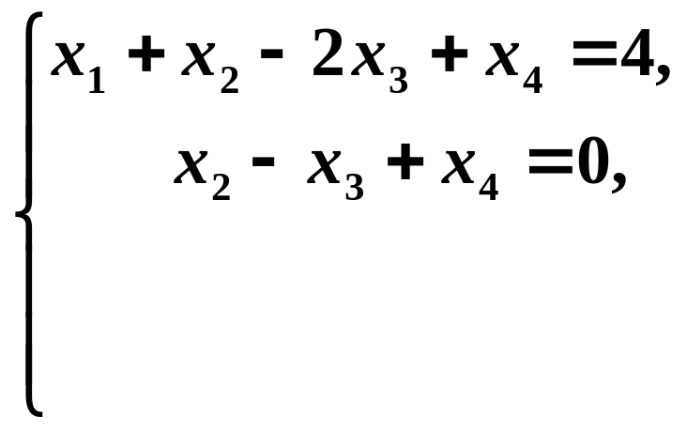


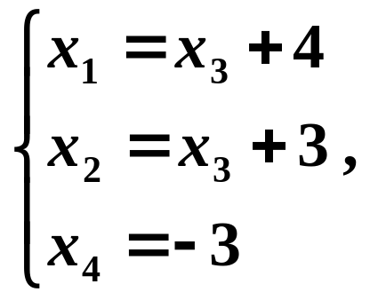

用“回代”的方法求出解：

Slide 7



小结：
1．上述解方程组的方法称为消元法。
2．始终把方程组看作一个整体变形，用到如下三种变换
（1）交换方程次序；
（ 与 相互替换）
（2）以不等于０的数乘某个方程；
（以 替换 ）
（3）一个方程加上另一个方程的 k 倍．
（以 替换 ）

Slide 8







3．上述三种变换都是可逆的．
由于三种变换都是可逆的，所以变换前的方程组与变换后的方程组是同解的．故这三种变换是同解变换．

Slide 9
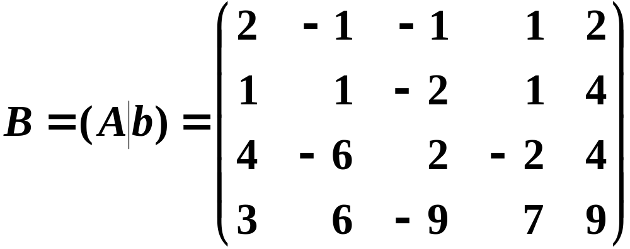
因为在上述变换过程中，仅仅只对方程组的系数和常数进行运算，未知量并未参与运算．
若记
则对方程组的变换完全可以转换为对矩阵B（方程组(1)的增广矩阵）的变换．

Slide 10
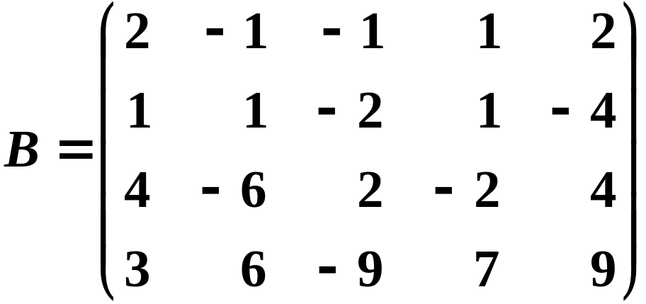
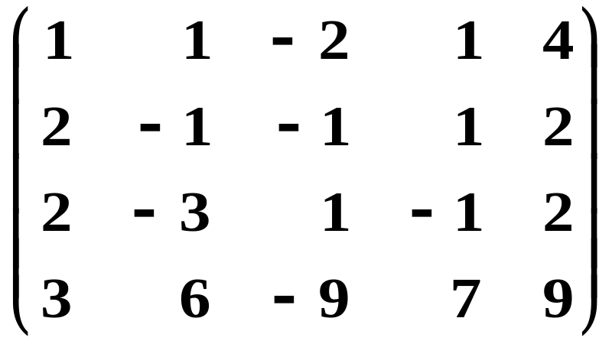


用矩阵的初等行变换解方程组(1)：

Slide 11
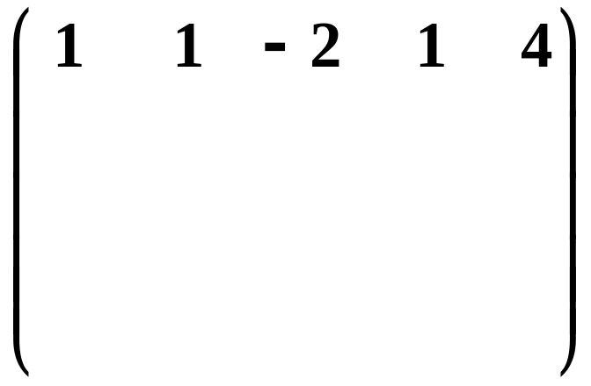
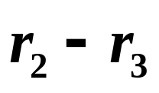
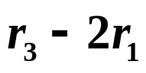
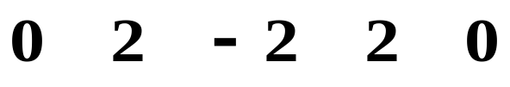
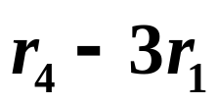
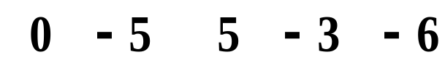
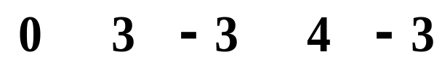
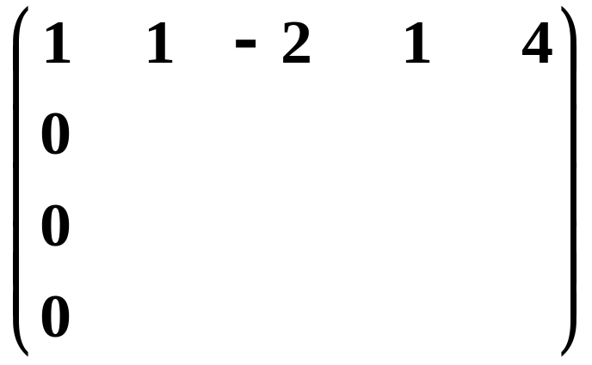

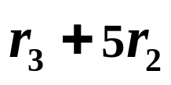
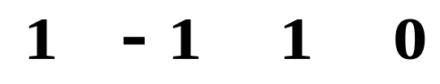
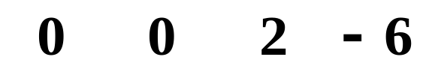

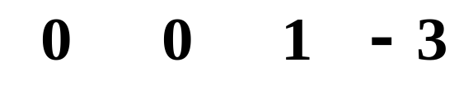

Slide 12
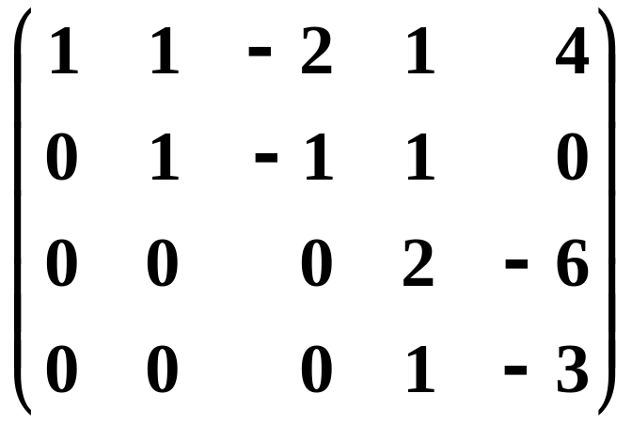
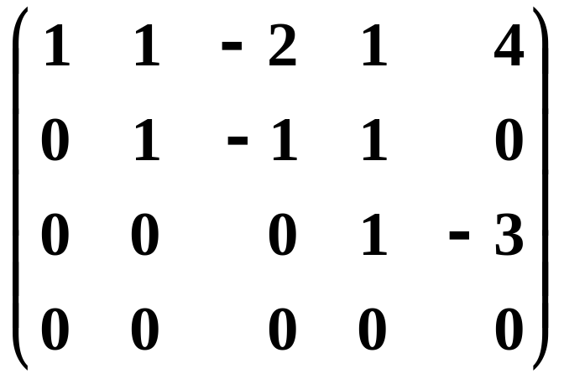


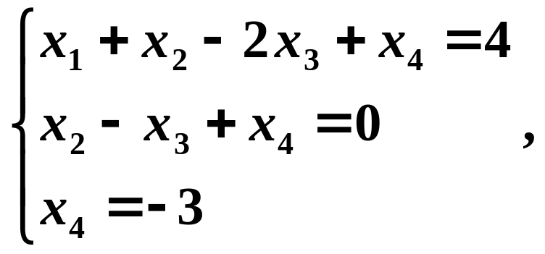
对应的方程组为
由下到上逐个解得

Slide 13
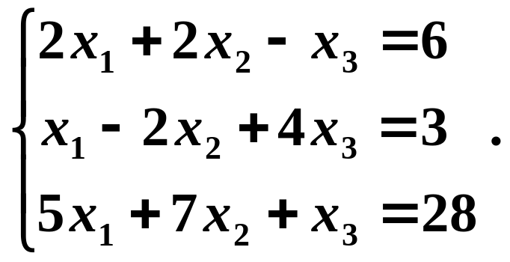
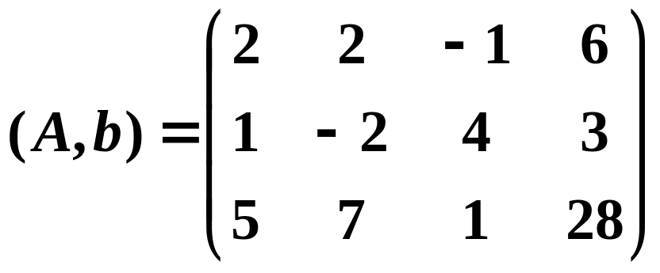
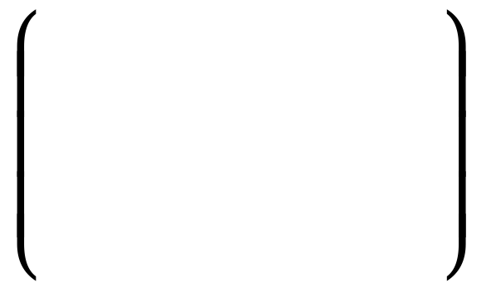
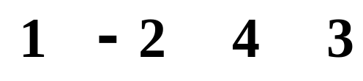
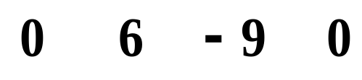
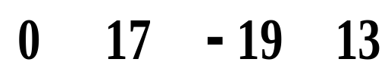
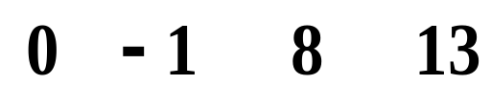
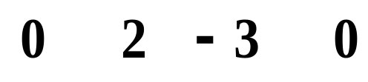
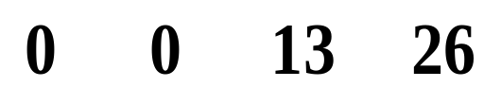
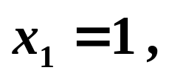
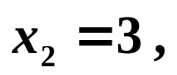
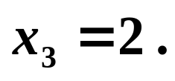
例2
解线性方程组
解
解得唯一解

Slide 14
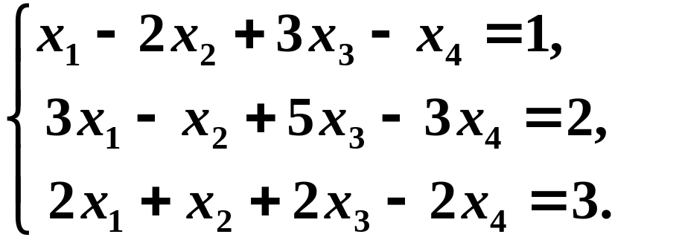
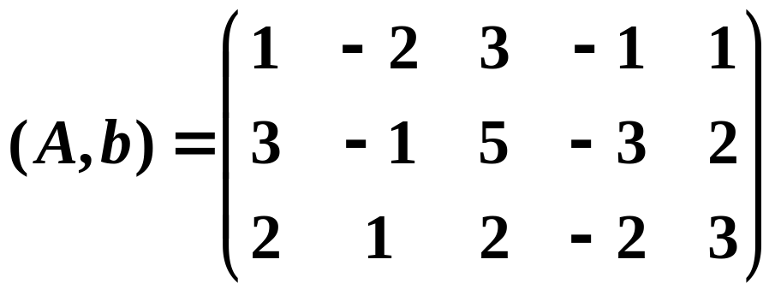
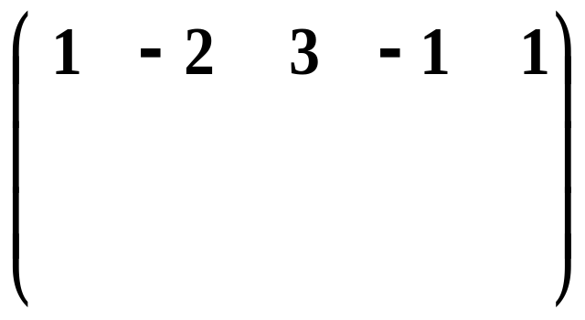
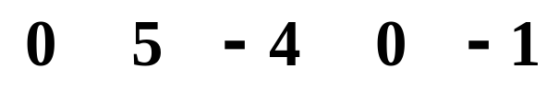
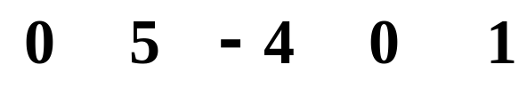
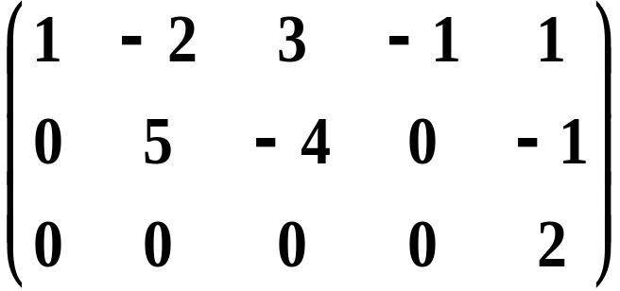
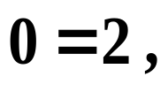
例3
解线性方程组
解
最后一个为矛盾方程组
故方程组无解.

Slide 15



线性方程组
系数矩阵
增广矩阵

Slide 16



方程组有解的充分必要条件是

Slide 17






线性方程组解的判定定理
在有解的情况下，

Slide 18





例4
t 为何值时线性方程组
有解? 并求解.
解
方程组有无穷多解。

Slide 19





称下面形式的线性方程组为齐次线性方程组
显然零向量必为它的解, 称为零解.

Slide 20









用高斯消元法解线性方程组
解
所以

